Slide 1
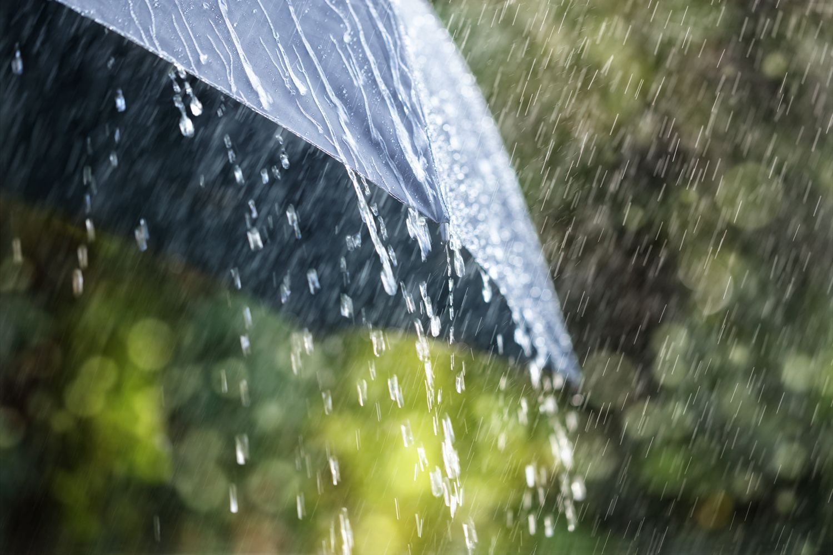
ТЕМА УРОКА:
МЕТЕОРОЛОГИЯ – НАУКА О ПОГОДЕ
ВЫ НАУЧИТЕСЬ:
Понимать основную информацию, определяя тему, цель или назначение текста
ВЫ НАУЧИТЕСЬ:
Правильно писать глагольные окончания

Slide 2
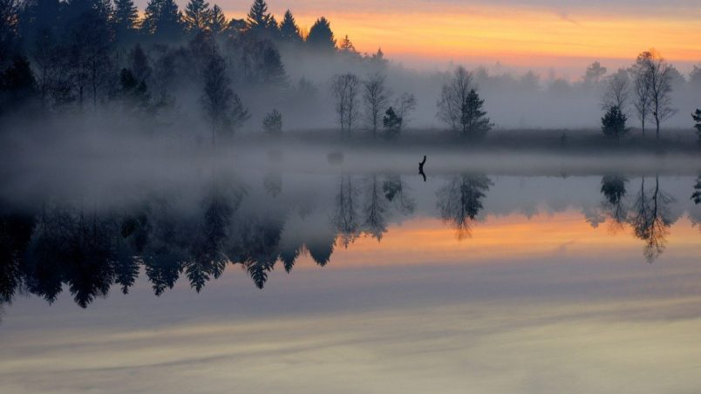
Планируемые действия Актуализация знаний и цели урока. Определение ключевых слов. Состояние атмосферы в данном месте, в данное время (Погода) Специалист по прогнозированию погоды (Синоптик)
3.Наличие влаги в воздухе или в почве (Влажность) 4.Величина, характеризующая тепловое состояние чего-либо (Температура) 5.Скопление облаков (Облачность) 6. Непрозрачный воздух, насыщенный водяными парами или ледяными кристалликами (Туман)

Slide 3
7.Мелкие капли влаги, оседающие на
растениях, почве при наступлении утренней или вечерней прохлады. (Роса)
8.Основанное на специальном
исследовании заключение о предстоящем развитии и исходе чего-нибудь. (Прогноз)
9.Название некоторых учреждений,
предприятий, пунктов или групп научно-исседовательских учреждений специального назначения. (Станция)
10. Бурное ненастье с дождем, громом и
молниями. (Гроза)
11. Сила действия одного тела на
поверхность другого. В атмосфере его измеряют барометром. (Давление)

Slide 4
Усвоение нового материала
Спряжение – это изменение глаголов по
лицам и числам в настоящем и будущем времени.
І спряжение Глаголы на –оть, - уть, -ыть, -ять, -еть, кроме исключений -ЕТЬ -ут – ют 1 лицо –У, –Ю –ЕМ 2 лицо –ЕШЬ –ЕТЕ 3 лицо –ЕТ –УТ, –ЮТ | ІІ спряжение Глаголы на – ить, кроме исключений -ИТЬ -ат –ят 1 лицо –У, –Ю –ИМ; 2 лицо – ИШЬ, –ИТЕ 3 лицо –ИТ, –АТ, –ЯТ
Глаголы-исключения: брить, стелить | Глаголы-исключения: гнать, держать, дышать, обидеть, слышать, видеть, ненавидеть, терпеть, зависеть, смотреть и вертеть

Slide 5
Практическая часть. Задание 1
Упр 7 стр 147
Прочитайте и озаглавьте текст. Какую информацию вы получили? Объясните значение выделенного прилагательного искусственный – искусный
Что это за слова и чем они отличаются друг от друга?
Сформулируйте «тонкие» и «толстые» вопросы к тексту
В Казахстане работают 256 метеостанций. Они входят во Всемирную метеорологическую сеть, ведь погода не имеет границ.

Slide 6
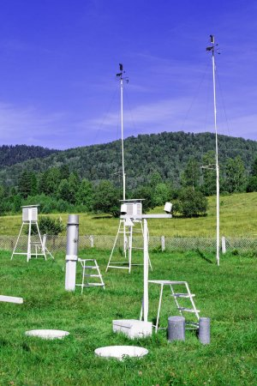
Ежедневно наблюдатели выходят на метеорологическую площадку и фиксируют скорость ветра, облачность, температуру воздуха и атмосферное давление каждые три часа. После этого данные зашифровываются кодом и передаются в областные гидрометцентры, в межрегиональные центры и в три мировых центра данных (Москва, Вашингтон, Мельбурн). Оттуда все эти сведения посылаются метеослужбам всех стран мира.

Slide 7
Сведения о погоде в тех местах, где нет метеостанций, помогают собирать самолеты и корабли. Они имеют аппаратуру, которая позволяет фиксировать погодные условия с помощью радиозондов.
Важную роль в метеослужбе играют данные, которые получают с искусственных спутников Земли. По оценкам Всемирной метеорологической организации, 90 % всех стихийных бедствий зависят от водной поверхности Земли. Именно отсюда на сушу приходят разные беды в виде цунами, ураганов и наводнений. За этим необъятным пространством надо постоянно следить.

Slide 8
Верные ответы:
Метеослужба
Мы получили важную информацию о том, как работники метеослужб собирают сведения о погоде.
Искусственный – созданный руками человека;
Искусный – умелый, мастер. (Это паронимы). Слова искусственный и искусный отличаются своим значением.
Сколько метеостанций работает в Казахстане? «тонкий»
Почему самолеты и корабли помогают собирать сведения о погоде? «толстый»
Какие 3 мировых центра данных вы знаете? «тонкий»
Почему искусственные спутники Земли играют важную роль в метеослужбе? «толстый»

Slide 9
Задание 2
Упр 8 стр 148 Укажите верные ответы
1) Спряжение – это изменение глаголов по лицам и числам
2) Глаголы всегда склоняются
3) Глагол измеряет относится ко 2 спряжению
4) Глагол зависеть относится к 1 спряжению, потому что он на – еть
5) Глагол передаются относится к 1 спряжению

Slide 10
Верные ответы
1) Спряжение – это изменение глаголов по лицам и числам – верно
2) Глаголы всегда склоняются – неверно
3) Глагол измеряет относится ко 2 спряжению – неверно
4) Глагол зависеть относится к 1 спряжению, потому что он на – еть-
- неверно
5) Глагол передаются относится к 1 спряжению – верно

Slide 11
Задание 3
Заполните таблицу. С какими утверждениями вы согласны (в), с какими не согласны (н)?
Объясните, почему?
1.В русском языке 3 спряжения глаголов.
2.Глаголы ІІ спряжения имеют окончания – у (-ю)
-ишь, -ит, -им, -ите, -ат, -ят.
3. Если у глагола безударное личное окончание, то можно на слух определить его спряжение.
4. Держать, слышать, дышать, гнать – глаголы ІІ спряжения.
5. Терпит, обидит, зависит, ненавидит, смотрит – глаголы ІІ спряжения.

Slide 12
Заполните таблицу
Утверждения | Согласен | Не согласен | Почему ?
1.В русском языке 3 спряжения глаголов. 2. .Глаголы ІІ спряжения имеют окончания – у (-ю) -ишь, -ит, -им, -ите, -ат, -ят. 3. Если у глагола безударное личное окончание, то можно на слух определить его спряжение 4. . Держать, слышать, дышать, гнать – глаголы ІІ спряжения. 5. Терпит, обидит, зависит, ненавидит, смотрит – глаголы ІІ спряжения.

Slide 13
Верные ответы:
1. неверно – в русском языке ІІ спряжения
2. верно – глаголы ІІ спряжения имеют окончания
– у (-ю-)
-ишь, -ит, -им, -ите, -ат,- ят.
3. неверно – надо поставить глагол в неопределенной форме и определить какая гласная стоит перед –ть-
4. верно – это глаголы – исключения, они относятся ко ІІ спряжению.
5. верно – это глаголы – исключения, они относятся
ко ІІ спряжению.

Slide 14
Рефлексия «Анкета» На уроке я работал Своей работой на уроке я Урок для меня показался За урок я Мое настроение Материал урока мне был | Активно/пассивно Доволен/не доволен Коротким/длинным Не устал/устал Стало лучше/стало хуже Понятен/не понятен Задание на дом: Выучить правило

